Slide 1






استراتيجية : جيقسو
نمو النباتات
تقسيم الطلاب إلي مجاميع مؤلفة من 5 – 6 طلاب غير متجانسة ( وهو شرط ضروري فقد يكون عدم التجانس في القدرات أو أي فروق أخري يري المعلم أنها ذات أهمية بالغة , مثل العنصرية القبلية بين الطلاب في المدرسة إلخ
تعيين طالب واحد من كل مجموعة كقائد في البداية , ويجب أن يكون هذا الطالب هو الأكثر نضجا في المجموعة
قسم محتوي الدرس إلي 5 – 6 فقرات ( لاحظ الفقرات بعدد طلاب المجموعة )
وزع علي عدد الطلاب في المجموعة الواحدة ومن ثم بقية المجاميع
اعط جميع الطلاب وقتا كافيا لقراءة الفقرة
اطلب من كل طالب لديه الفقرة ذاتها أو المحتوي من كل مجموعة بتشكيل مجاميع اخري
شجع الطلاب علي أن يتناقشوا
اطلب من الطلاب العودة إلي مجاميعهم الأصلية
دع كل طالب يشرح ويعلم زملائه في المجموعة عن ما تعلمه وشجع بقية زملائه في المجموعة نفسها بطرح الأسئلة
أخيرا وبعد نهاية النقاش قيم جميع الطلاب من خلال اختبار قصير

Slide 2
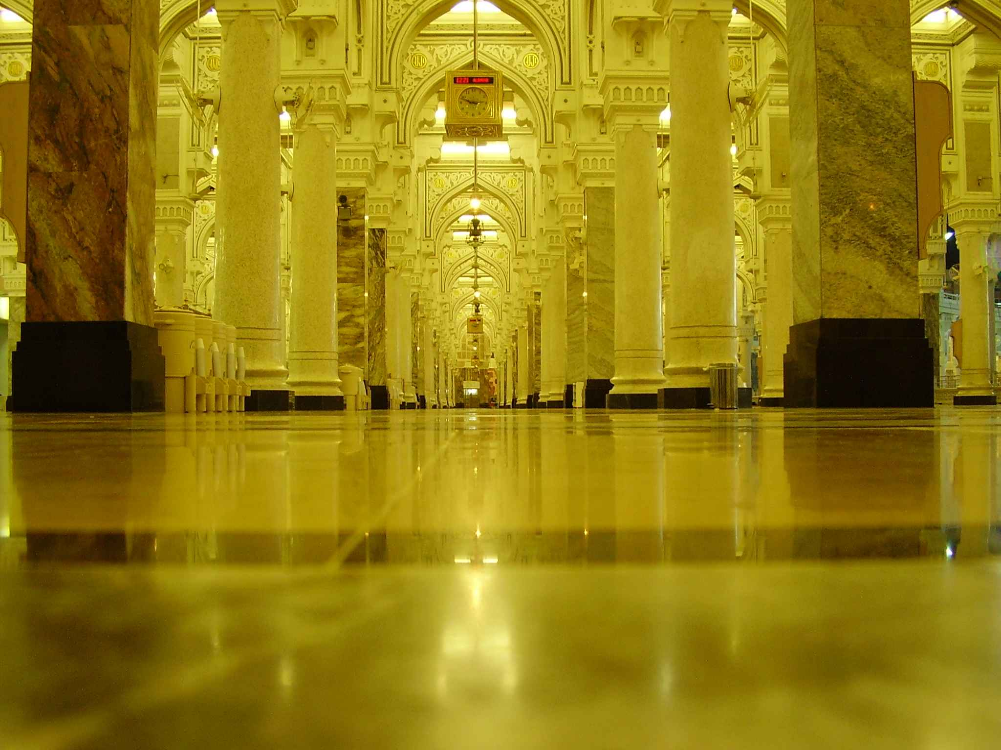
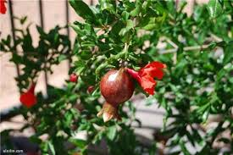
التمهيد
أَرَىَ فِيْ الْصُّوَرَةِ أَزْهَارِ نَبَاتُ الْرُّمَّانِ وَ ثَمَارهِ .
أَيْنَ أَتَوَقَّعُ أَنْ تُوْجَدَ بُذُوْرَهُ ؟
التالية
التمهيد
السابقة

Slide 3
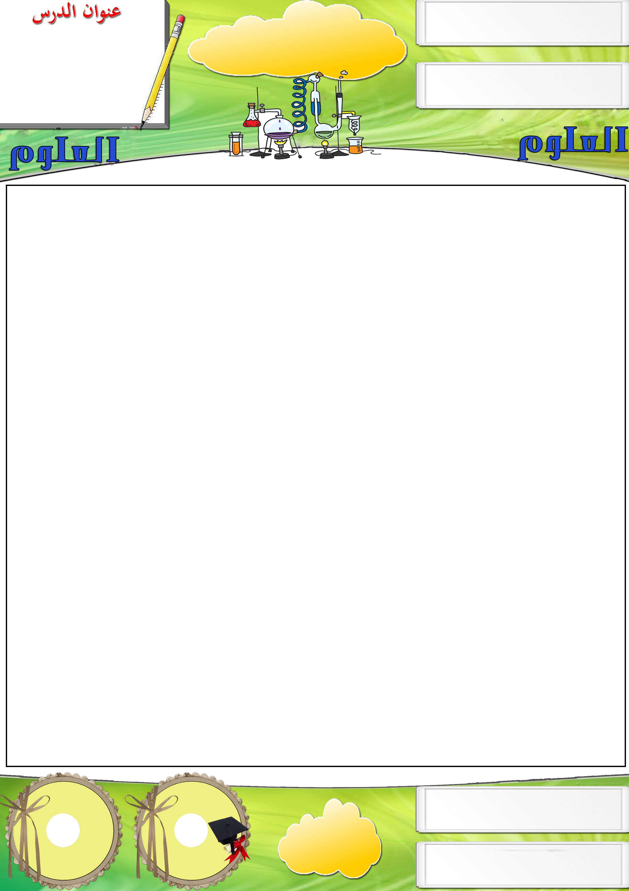
اسم المجموعة :
استراتيجية : جيسقو
نمو النباتات
اسم الطالب:
س: اصل كل مصطلح بالتعريف الخاص به؟
جُزْءٌ مِنْ أَجْزَاءِ الْنَّبَاتِ يُكَوِّنُ الْبُذُورَ .
الْبَذْرَةُ
جُزْءٌ الْنَّبَاتْ الَّذِيْ يَنْبُتُ ، ثُمَّ يَنْمُوَ لِيُصْبِحَ نَبَاتا جَدِيْدا
الْزَّهْرَةِ :
جُزْءٌ الْنَّبَاتِ الَّذِي يَحْمِيَ الْبُذُورِ
الثَّمَرَةِ :
لم يتقن
أتقن
معلم المادة :
نشاط 1
مدير المدرسة:

Slide 4
اسم المجموعة :
استراتيجية : جيسقو
نمو النباتات
اسم الطالب:
س: أكمل شبكة المفاهيم التالية؟ (غلاف البذرة ـ الساق ـ الجنين ـ الاوراق ـ غذاء الجنين )
أجزاء البذرة
.......................
.......................
.......................
لم يتقن
أتقن
معلم المادة :
نشاط 2
مدير المدرسة:

Slide 5

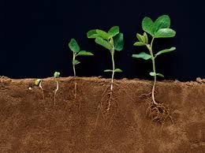
الفصل الثاني
النباتات تنمو وتتغير
الفكرة العامة
ماذا أعرف عن النباتات ؟
التالية
1
السابقة

Slide 6


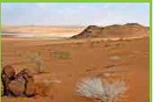
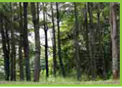
المفردات
جُزْءٌ الْنَّبَاتْ الَّذِيْ يَكُوْنُ الْبُذُورِ .
الْزَّهْرَةِ
الْنَبْتَةِ الْصَّغِيْرَةَ عِنْدَ أَوَّلِ ظُهُوْرِهَا .
الْبَادِرَةِ
مَكَانٍ جَافٍ وَ حَارَ .
الْصَّحْرَاءِ
مَكَانٍ حَارٍّ وَرَطْبٍ ، فِيْهِ نَبَاتَاتٌ كَثِيَرَةٌ .
الْغَابَةِ
التالية
2
السابقة

Slide 7
الدرس الأول
نمو النباتات
أَرَىَ فِيْ الْصُّوَرَةِ أَزْهَارِ نَبَاتُ الْرُّمَّانِ وَ ثَمَارهِ . أَيْنَ أَتَوَقَّعُ أَنْ تُوْجَدَ بُذُوْرَهُ ؟
التالية
3
السابقة

Slide 8
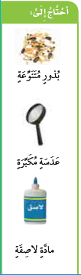
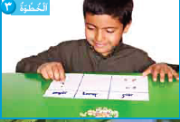
نشاط استقصائي
أستكشف
كَيْفَ أُصَنِّفُ الْبُذُورَ ؟
1 – أُلَاحِظُ .
أَنْظُرُ إِلَىَ الْبُذُورِ بِاسْتِخْدَامِ الْعَدَسَةِ الْمُكَبَّرةِ .
2 – أُصَنِّفَ .
أَضَعُ الْبُذُورُ فِيْ مَجْمُوْعَاتٍ . كَيْفَ صَنَّفْتُهَا ؟
3 - أُسَجِّلَ الْبَيَانَاتِ .
أَعْمَلَ جَدْوَلا يُبَيِّنُ كَيْفَ صُنِّفَتْ الْبُذُورِ ، ثُمَّ أَلْصِقْ الْبُذُورِ عَلَىَ الْجَدْوَلِ .
أَسْتَكْشِفُ أَكْثَرَ
4 – أُقَارِنُ .
أَيُّ الْمَجْمُوْعَاتِ فِيْهَا أَكْبَرُ عَدَدٍ مِنَ الْبُذُورِ ؟
وَأَيُّ الْمَجْمُوْعَاتِ فِيْهَا أَقَلُّ عَدَدَ ؟
التالية
4
السابقة

Slide 9
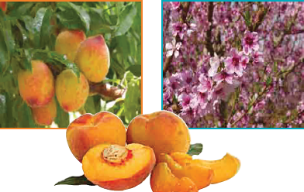
مَا أَهَمِّيَّةُ الْأَزْهَارِ ؟
الْزَّهْرَةِ :
جُزْءٌ مِنْ أَجْزَاءِ الْنَّبَاتِ يُكَوِّنُ الْبُذُورَ . تُوْجَدُ الْبُذُورُ دَاخِلَ ثِمَارِ بَعْضِ الْنَّبَاتَاتِ .
الْبَذْرَةُ : جُزْءٌ الْنَّبَاتْ الَّذِيْ يَنْبُتُ ، ثُمَّ يَنْمُوَ لِيُصْبِحَ نَبَاتا جَدِيْدا
الثَّمَرَةِ : جُزْءٌ الْنَّبَاتِ الَّذِي يَحْمِيَ الْبُذُورِ .
نَحْنُ نَأْكُلُ ثِمَارَ الْكَثِيرِ مِنَ الْنَّبَاتَاتِ ، وَ أَحْيَانَا نَأْكُلُ الْبُذُورَ .
تَخْتَفِيَ الْأَزْهَارُ وَ تَظْهَرُ الْثِّمَارِ عَلَىَ الْشَّجَرَةِ .
تَنْمُوَ أَزْهَارُ الْخَوْخِ فَتُصْبِحَ ثِمَارا
الثَّمَرَةِ تَحْمِيْ الْبُذُورُ فِيْ دَاخِلِهَا .
حَقِيْقَةِ :
الْخَوْخِ ثَمَرَةٍ ، بَيْنَمَا الْفُولُ بَذْرَةٌ .
أَذْكُرُ ثِمَارا أُخْرَىَ نَأْكُلُهَا ؟
التالية
5
السابقة

Slide 10
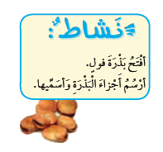
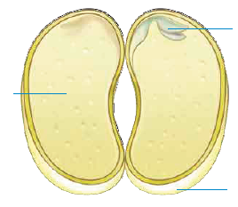

مَا أَجْزَاءِ الْبَذْرَةُ ؟
تَخْتَلِفُ الْبُذُورُ فِيْ أَشْكَالِهَا وَ أَحَجَّامُهَا ،
وَ هِيَ تَحْتَاجُ غَلَىْ الْمَاءْ وَ الْدِفْءُ لِكَيْ تَنْبَتْ .
جَنِيْنُ الْبَذْرَةِ سَيَنْمُو وَ يُصْبِحُ نَبَاتا جَدِيْدا .
غِذَاءُ جَنِيْنِ الْنَّبَاتِ .
غِلَافٌ يَحْمِيَ الْبَذْرَةَ
مَا أَجْزَاءِ الْبَذْرَةُ ؟
مَاذا يوجد داخل الْبَذْرَةُ ؟
التالية
6
السابقة

Slide 11
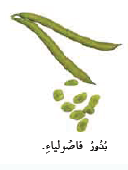
كَيْفَ تَنْمُوَ الِنبَاتَاتِ مِنَ الْبُذُورِ ؟
تَبْدَأُ دَوْرَةُ حَيَاةِ بَعْضِ الِبَاتَاتِ مِنْ الْبَذْرَةُ .
دَوْرَةُ الْحَيَاةِ :
تَعْنِيْ نُمُوَّ الْمَخْلُوْقَاتِ الْحَيَّةِ وَ عَيْشُهَا ثُمَّ مَوْتِهَا .
تَنْبُتُ الْبَذْرَةُ بِمُسَاعَدَةِ الْمَاءْ وَ غِذَاءٌ الْجَنِيْنِ فَتَنْمُوْ وَ تَكُوْنُ
الْبَادِرَةِ : تَنْمُوَ الْبَادِرَةُ فَتُصْبِحَ نَبَاتا جَدِيْدا يُكَوِّنُ بُذُوْرا جَدِيْدَةً .
وَ بِهَذِهِ الْبُذُورِ تِبْدَأُ دَوْرَةُ الْحَيَاةِ ثَانِيَةً .
التالية
7
السابقة

Slide 12
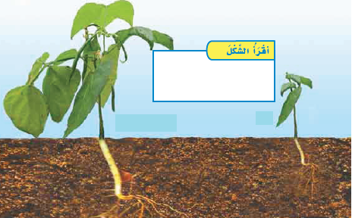
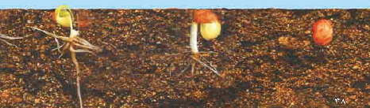
دورة حياة نبات الفاصولياء
نَبَاتُ مُكْتَمِلُ الْنُّمُوِّ
بِادِرَةٌ
بذرة نابتة
بذرة لها جذور
بذرة
كَيْفَ يَنْمُوَ نَبَاتُ
الْفَاصُوْلْيَاءْ وَكَيْفَ يَتَغَيَّرُ ؟
التالية
8
السابقة

Slide 13
أُفَكّرُ ، وَأتَحَدَّثُ
1 – أُلَخِّصَ. مَا أَهَمِّيَّةُ كُلِّ مَنْ الْأَزْهَارِ وَ الْثِّمَارِ بِالْنِّسْبَةِ لِلْنَّبَاتَاتِ ؟
2 – أُقَارِنُ . كَيْفَ تنَمّمْ الْنَّبَاتَاتِ الْمُخْتَلِفَةِ ؟ وَ كَيْفَ تَتَغَيَّرُ ؟
العُـلُـومُ وَالمُجَتمَعُ
أُلَاحِظُ نَبَاتا فِيْ مِنْطَقَةِ سَكَنِيٌّ ، وَ أَصِفُ كَيْفَ يَنْمُوَ ، وَ كَيْفَ يَتَغَيَّرُ .
التالية
9
السابقة

Slide 14
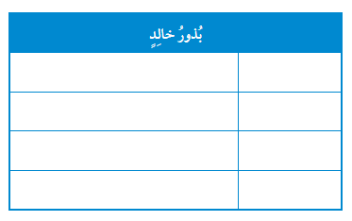


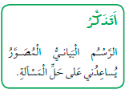
العُـلُـومُ وَالريَاضِيَّاتُ
يصنف خالد البذور التي لديه ، ثم يعمل رسما بيانيا يبين عدد البذور من كل نوع .
حبوب الفاصولياء
بذور تباع الشمس
حبوب الذرة
بذور التمر
قراءة الرسم البياني :
هل لدى خالد عدد أكبر من بذور تباع الشمس أم من حبوب الفاصولياء ؟
أكتب جملة تبين إجابتي :
إذا وجد خالد 3 بذور تمر أخرى ، فكم سيصبح لديه منها ؟
أكتب جملة عددية تبين إجابتي .
التالية
10
السابقة

Slide 15
الواجب
س: أكمل التعريف التالي ؟
(الْبَادِرَةِ ـ الْمَخْلُوْقَاتِ الْحَيَّةِ ـ لْبَذْرَةُ )
دَوْرَةُ الْحَيَاةِ :
تَعْنِيْ نُمُوَ................ وَ عَيْشُهَا ثُمَّ مَوْتِهَا .
تَنْبُتُ ............. بِمُسَاعَدَةِ الْمَاءْ وَ غِذَاءٌ الْجَنِيْنِ فَتَنْمُوْ وَ تَكُوْنُ......................
التالية
10
السابقة

